Slide 1

Подготовила: профконсультант - психолог Тагирова Людмила Александровна МБОУ «Гимназии №3 ЗМР РТ»
В мире профессий . Условия труда.

Slide 2

У меня растут года, будет и семнадцать.
Где работать мне тогда, чем заниматься?
К сожалению, данный вопрос возникает не только у подростков, но и у людей уже имеющих профессиональное образование и даже опыт работы.
- В чем же причина?
- Почему наш первоначальный выбор не совпадает с нашими ожиданиями?

Slide 3
Условия труда -???
В первую очередь необходимо знать:
что скрывается за названием профессии;
в каких условиях трудится тот или иной специалист;
содержание труда (чем занимается специалист на рабочем месте);
какие требования предъявляет к человеку профессия (умения и навыки);
где можно обучиться этой профессии.
Сегодня мы попробуем ответить на первые три пункта.
Итак:

Slide 4
Давайте разберемся:
Условия труда | Пример
1. БЫТОВОЙ МИКРОКЛИМАТ (Б) Обычный офис, кабинет, торговый зал | Лаборант, бухгалтер, продавец, ученый
2. ОТКРЫТЫЙ ВОЗДУХ (О) | Агроном, фермер, кинолог, археолог, инспектор ГИБДД
3. НЕОБЫЧНЫЕ УСЛОВИЯ (Н) | Шахтер, космонавт, подводник, промышленный альпинист
4. ПОВЫШЕННАЯ МОРАЛЬНАЯ ОТВЕТСТВЕННОСТЬ (М) | Учитель, врач, судья, охранник

Slide 5
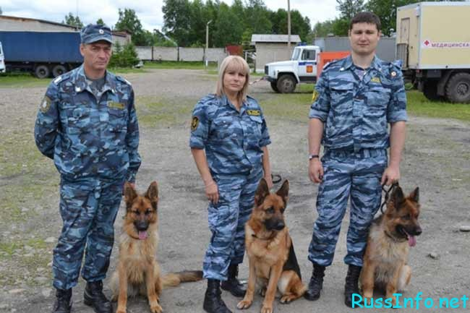
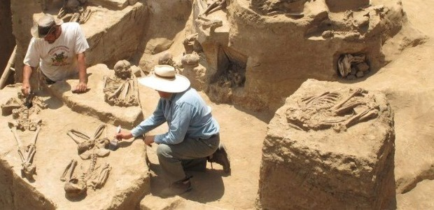
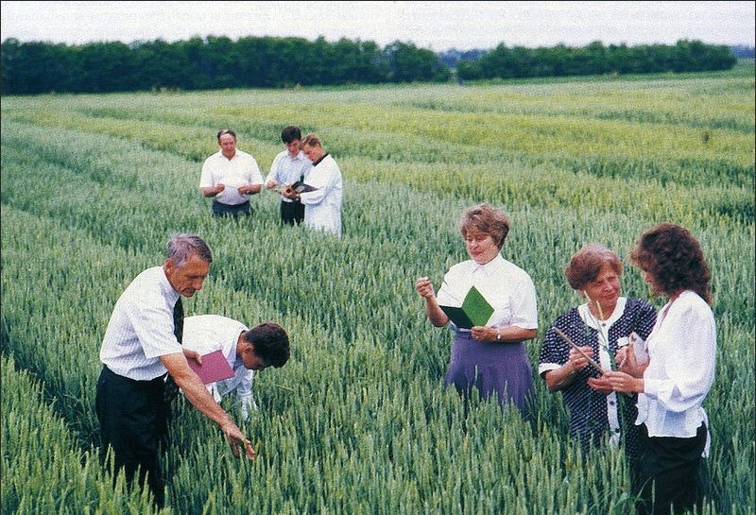
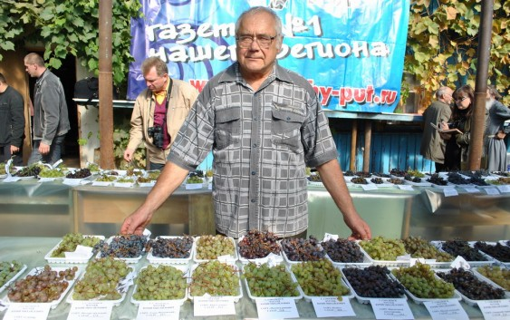
2
1
3
4

Slide 6
Условия труда – большую часть времени на открытом воздухе (О)
1. Кинолог - это специалист, который разводит, содержит и дрессирует собак. Оказывают помощь правоохранительным органам и спасательным. Работают - в отделах УВД, таможенных и пограничных службах .
2. Археолог- изучают культуру и быт древних цивилизаций, восстанавливая далекое прошлое по останкам, которые аккуратно раскапывают в пластах земли. Очень часто археологам приходится жить в палатках при различных погодных условиях.
3. Агроном -это специалист в области сельского хозяйства, осуществляет контроль за соблюдением техники выращивания овощей и фруктов и зерновых. Он следит за работой садоводов, механизаторов, отвечает за совершенствование научных разработок в области агрономии: эффективность удобрений, улучшение обработки плодородного грунта. Особенности профессии агронома подразумевают постоянное пребывание последнего на свежем воздухе.
4. Фермер – крестьянин или предприниматель владеющий или арендующий землю, Должен знать основы ветеринарии, чтобы немедленно оказать животному первую помощь, должен хорошо разбираться в сельскохозяйственной технике, знать экономику, и быть организатором.

Slide 7
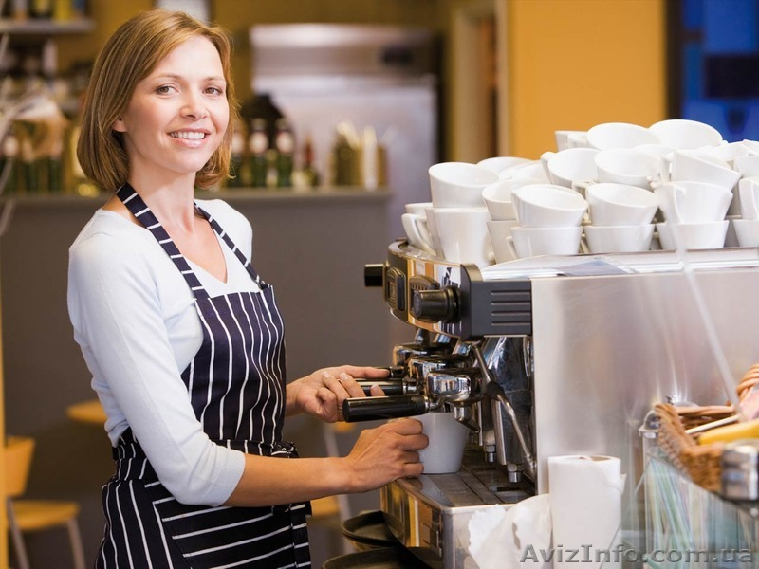
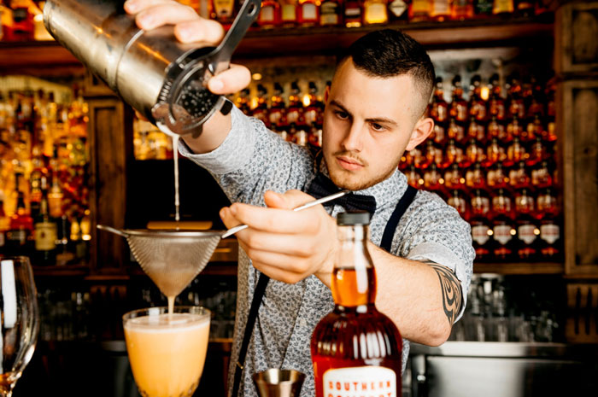
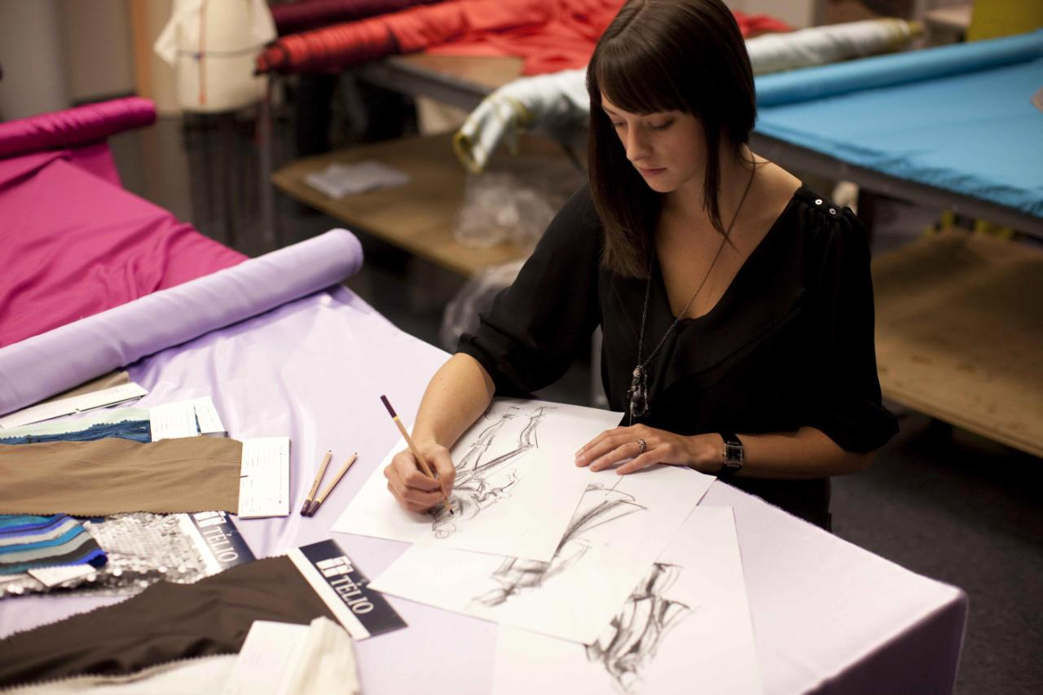
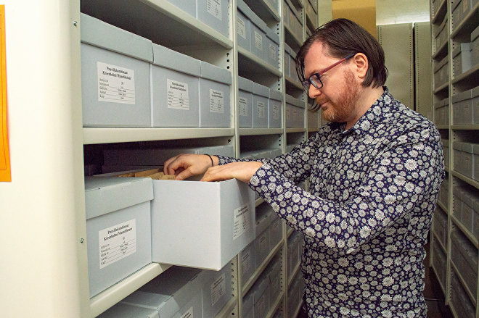
6
5
7
8

Slide 8
Условия труда – бытовой микроклимат (Б)
5. 6. Бариста (бармен) - «человек, работающий за барной стойкой», кофевар или человек работающий с напитками: алкоголем и коктелями.
7. Архивариус - это хранитель или сотрудник архива. Архивариус востребован везде, где есть большой документооборот: в страховых и финансовых компаниях, банках, на государственных предприятиях.
8. Модельер - занимаются изготовлением моделей костюмов, придумывают новые образы и разрабатывают современные технологии моделирования. Первое время они должны быть готовы к работе на швейном производстве или в салонах мод, а получив опыт уже могут пригласить и в дома моды, ателье, предприятия легкой промышленности, занимающиеся пошивом одежды, консультантом в модных журналах.

Slide 9
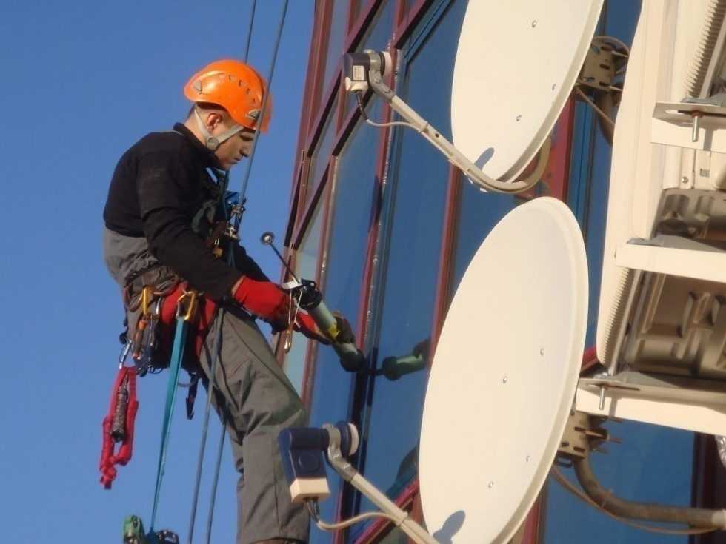
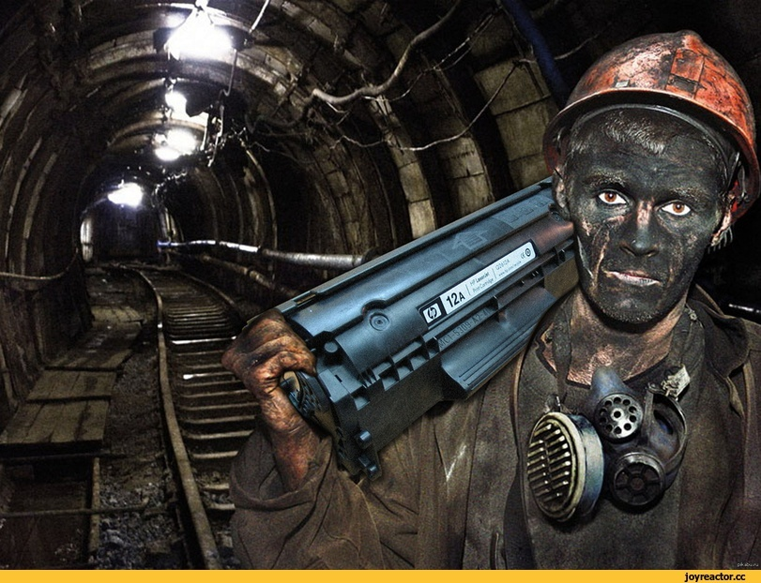
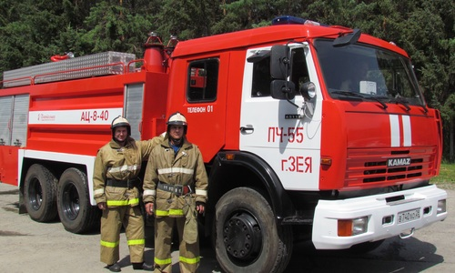
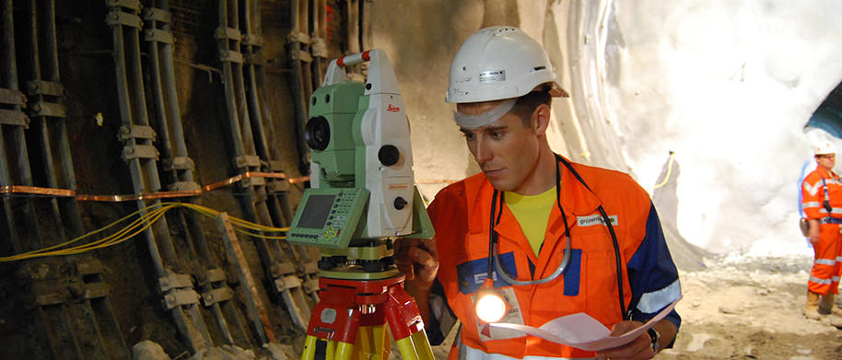
9
10
11
12

Slide 10
Условия труда – необычные условия (Н)
9. Промышленный альпенист – работник профессионально выполняющий высотные работы, производимые в безопорном пространстве с использованием альпинистского снаряжения и альпенистских методов страховки.
10. Шахтер - специалист, добывающий подземные полезные ископаемые. Трудятся в специальных сооружениях, расположенных под землёй. Так, существуют специалисты: проходчики, горнорабочие, машинисты, подземные электрослесари.
11. Пожарный - помимо участия в спасательных и противопожарных операциях, несет повседневные дежурства и вахты. Участвуют в спасательных работах, устраняют любые химические и радиологические опасности, эвакуируют людей из опасной зоны, ликвидируют очаги возгорания.
12. Маркшейдер или горный инженер или техник, специалист по проведению пространственно-геометрических измерений в недрах земли и на соответствующих участках её поверхности с последующим отображением результатов измерений на планах, картах и разрезах при горных и геолого-разведочных работах.

Slide 11
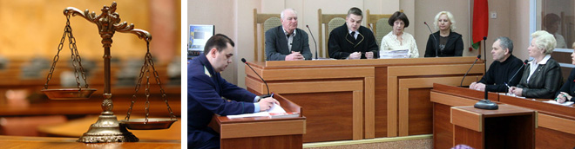
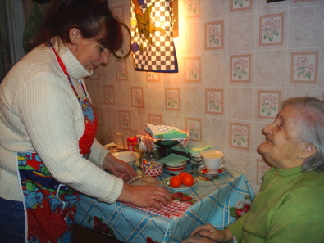
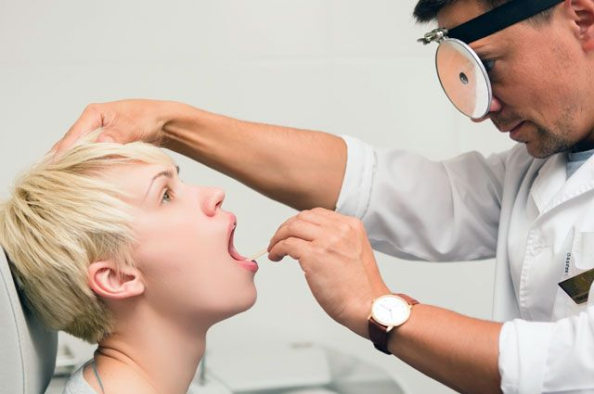
13
15
14

Slide 12
Условия труда – повышенной моральной ответственности (М)
13. Юрист - объединяет всех людей, занимающихся разнородной профессиональной юридической деятельностью судей, прокуроров, следователей, адвокатов, нотариусов. Это специалисты по толкованию и применению законов, обеспечению законности в деятельности государственных органов, предприятий, учреждений, должностных лиц и граждан, вскрытию и установлению фактов правонарушений, определению меры ответственности и наказания виновных.
14. Социальный работник- оказывает помощь и поддержку определенным незащищенным и слабозащищенным слоям населения. Главная задача - улучшить материально-бытовые условия жизни вверенных ему граждан, обеспечить их социально-правовую защиту. Проводит приемы, беседы и консультации, осуществляет регулярные выезды на места нахождения подопечных, наблюдает за их жизнью и бытовыми условиями, производит покупку продуктов питания, медикаментов.
15. Врач-отоларинголог- это врач, который лечит больных с заболеваниями и расстройствами уха, носа, горла.

Slide 13
Домашнее задание:
Используй пирамиду Климову (см. п.2) подбери свои профессии и зашифруй их с помощью букв.
2. Подчеркнуть предпочтительные предметы, цели, средства, условия
2. Подчеркнуть предпочтительные предметы, цели, средства, условия
УСЛОВИЯ ТРУДА (Б, О, Н, М)
СРЕДСТВА ТРУДА (Р, М, А, Ф)
ЦЕЛИ ТРУДА (Г, П, И)
ПРЕДМЕТ ТРУДА (Т, Ч, З, П, Х.о.)

Slide 14
Спасибо за работу.

